Slide 1
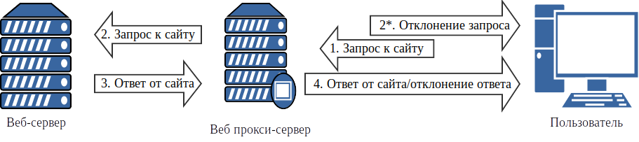
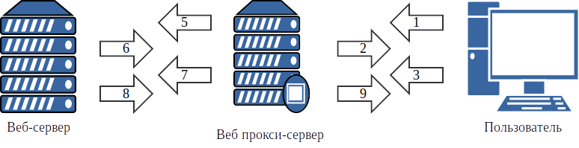
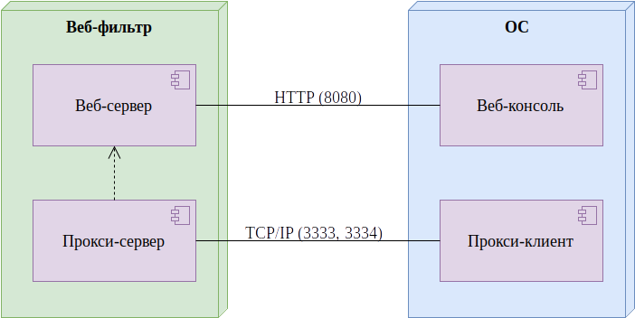
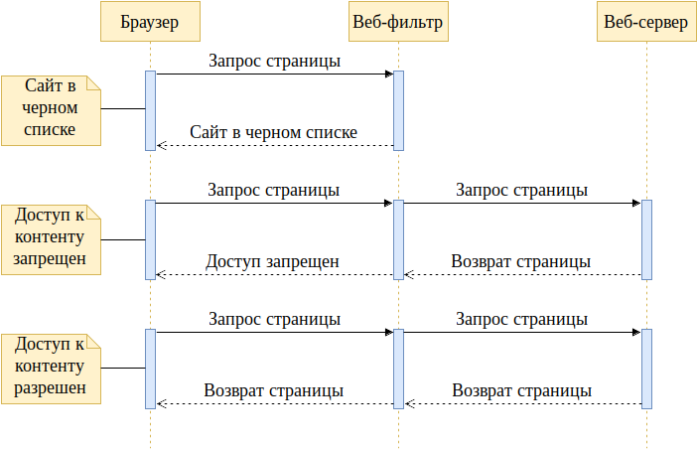
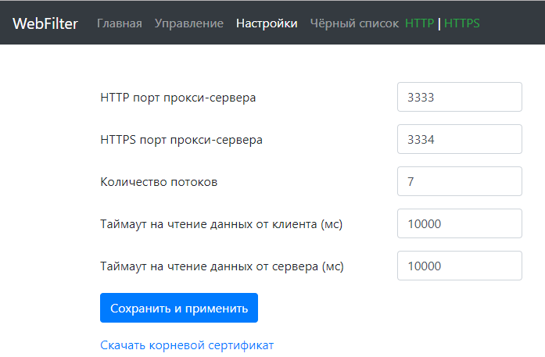


Development of a web filter to control access to web resources
D.A. Bizin, S.A. Burlov
Схема работы веб-фильтра
Наивный байесовский классификатор
— документ (вектор слов),
— множество заранее заданных категорий
Задача классификатора заключается в нахождении категории, в которую вероятнее всего попадает документ:
Для вычисления вероятности используется формула Байеса:
— отношение количества документов данной категории из обучающей выборки к общему числу документов
— не зависит от категории, поэтому не влияет на поиск максимума
Рис. 1 — Общая схема работы веб-фильтра
Из-за большого количества слов в документе делается «наивное» предположение о том, что любые два слова статистически не зависят друг от друга (два независимых события). В результате данного предположения имеем:
Результаты
Рис. 2 — Схема работы веб-фильтра с HTTPS-трафиком (Trusted MITM)
1. Перехват веб-фильтром запроса браузера к веб-серверу по протоколу HTTPS.
2. Прокси-сервер генерирует ключевую пару (открытый и закрытый ключи) и сертификат для запрашиваемого браузером доменного имени (в поля Common Name и Subject Alternative Name сертификата проставляется доменное имя). Сгенерированный сертификат подписывается доверенным корневым сертификатом (которому доверяет браузер). Веб-фильтр отправляет сгенерированный сертификат клиенту.
3. Браузер проверяет сгенерированный сертификат веб-фильтра. В случае прохождения проверок, браузер генерирует симметричный ключ, шифрует его открытым ключом из сертификата прокси-сервера и отправляет обратно.
4. Веб-фильтр расшифровывает симметричный ключ, используя закрытую часть ключа, и сохраняет его.
5. Веб прокси-сервер делает запрос из шага 1 к веб-серверу по протоколу HTTPS.
6. Веб-сервер отправляет прокси-серверу свой сертификат.
7. Веб-фильтр проверяет сертификат и, в случае прохождения проверок, генерирует симметричный ключ, зашифровывает его открытым ключом из сертификата сервера и отправляет обратно веб-серверу.
8. Веб-сервер расшифровывает симметричный ключ, используя закрытую часть, и отправляет прокси-серверу контент, зашифрованный симметричным ключом.
9. Веб-фильтр расшифровывает контент при помощи симметричного ключа, шифрует его симметричным ключом, сохраненным на шаге 4, и отправляет клиенту.
10. Браузер расшифровывает контент при помощи симметричного ключа и отображает его.
Рис. 3 — Диаграмма развертывания веб-фильтра
Рис. 4 — Диаграмма последовательности веб-фильтра
Рис. 5 — Страница настроек веб-фильтра

